Slide 1
Konkursy
Narodowe Centrum Nauki:
OPUS, OPUS LAP, SONATA
(edycja wrzesień 2025r.)
dr Dorota Kiebzak-Mandera
Dział Projektów Krajowych
Centrum Obsługi Badań Naukowych UEK

Slide 2
OPUS, OPUS LAP, SONATA
wnioski składa się wyłącznie elektronicznie
poprzez system OSF (https://osf.opi.org.pl/)
deadline:
15 grudnia 2025 r.
godz. 14:00
(do 8 grudnia składamy koncepcje projektów
w systemie wewnętrznym)
(proszę zadbać o podpisy)

Slide 3
OPUS, OPUS LAP, SONATA
OPUS – konkurs dla wszystkich badaczy, niezależnie od etapu ich kariery naukowej;
OPUS LAP – konkurs na wnioski we współpracy bi- i trilateralnej z partnerami z Austrii, Belgii-Flandrii, Czech, Luksemburga, Niemiec, Słowenii i Szwajcarii;
SONATA – konkurs dla badaczy, którzy uzyskali stopień doktora w okresie od 2 do 7 lat przed rokiem wystąpienia z wnioskiem.

Slide 4
Badania podstawowe vs badania stosowane
Badania podstawowe – oryginalne prace badawcze i eksperymentalne lub teoretyczne podejmowane przede wszystkim w celu zdobywania nowej wiedzy o podstawach zjawisk i obserwowalnych faktów bez nastawienia na bezpośrednie praktyczne zastosowanie lub użytkowanie.
Badania stosowane – prace badawcze podejmowane w celu zdobycia nowej wiedzy, zorientowane przede wszystkim na zastosowanie w praktyce.

Slide 5
TOP-DOWN VS BOTTOM-UP

Slide 6
Tematyka projektów
NCN nie definiuje tematyki projektów (nie ogłasza konkursów tematycznych): inwencja leży po stronie wnioskodawców
ALE: temat trzeba „wpasować” w jeden z tzw. paneli dyscyplin, https://www.ncn.gov.pl/finansowanie-nauki/panele-ncn
(uchwała Rady NCN nr 27/2025 z 20.03.2025 r.)

Slide 7
Konsekwencje wyboru „panelu”
kierujemy wniosek
do konkretnego zespołu oceniającego

Slide 8
JAKIE BŁĘDY POPEŁNIAJĄ NAJCZĘŚCIEJ WNIOSKODAWCY?

Slide 9
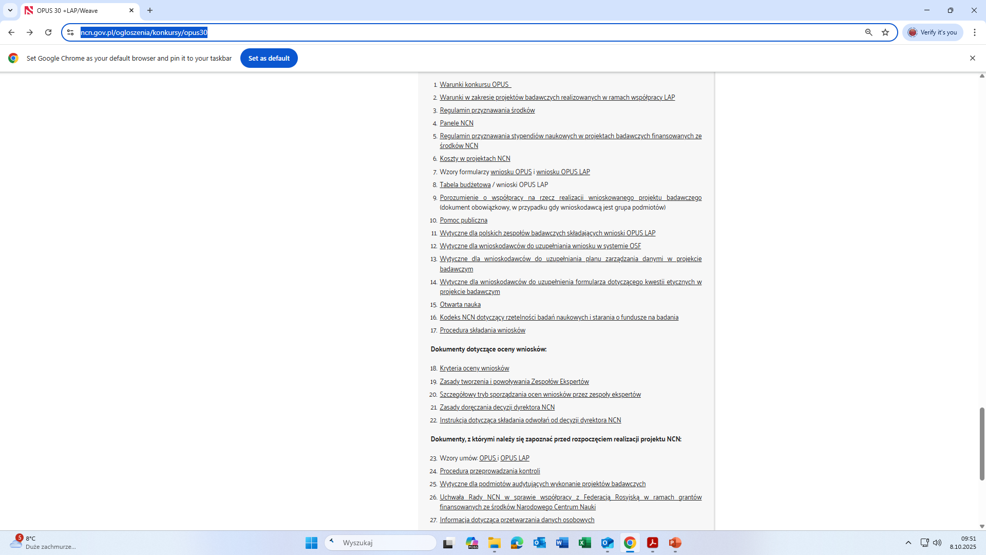

Slide 10
Etapy oceny
1) ocena formalna
2) I etap → eksperci (z panelu, który wybraliśmy)
3) II etap → recenzenci zewnętrzni

Slide 11
Uwaga! Eksperci oceniający wniosek w I etapie oceny merytorycznej nie mają dostępu do szczegółowego opisu projektu

Slide 12
Teksty, które trzeba przygotować
- opis skrócony
- opis szczegółowy
- streszczenie (załączane do zaproszenia do recenzji)
- streszczenie popularnonaukowe

Slide 13
Struktura opisów merytorycznych (ang.)
1) cel naukowy projektu (opis problemu do rozwiązania, stawiane pytania lub hipotezy badawcze);
2) znaczenie projektu (dotychczasowy stan wiedzy, uzasadnienie podjęcia problemu badawczego, uzasadnienie nowatorskiego charakteru badań, znaczenie wyników projektu dla rozwoju danej dziedziny i dyscypliny naukowej);
3) koncepcja i plan badań (ogólny plan badań, szczegółowe cele badawcze, wyniki badań wstępnych, harmonogram prac badawczych, na przykład w postaci wykresu Gantta z uwzględnieniem kamieni milowych, analiza ryzyka);
4) metodyka badań (sposób realizacji badań, metody, techniki i narzędzia badawcze, metody analizy i opracowania wyników, urządzenia i aparatura wykorzystywane w badaniach);
5) skład i kwalifikacje zespołu badawczego, w tym (o ile dotyczy) osiągnięcia wykonawców projektu wskazanych we wniosku;
6) wykaz literatury dotyczącej problematyki projektu.

Slide 14
Co trzeba wyjaśnić oceniającym?
CO chcemy zbadać: definicje!
DLACZEGO?
DLACZEGO teraz jest najodpowiedniejszy czas na to (nowe fakty? nowa interpretacja? nowa metodologia?)
JAK nasze badania sytuują się w ŚWIATOWEJ nauce (argumentowanie, że badamy coś, bo jeszcze w Polsce nikt tego nie robił jest skazane na porażkę, podobnie: bo się tym zajmuję od lat, bo się na tym znam)
JAKIMI metodami?
Z JAKIM zespołem?
GDZIE i DLACZEGO tam (bo tam pracuję?????)?
ZA ILE?

Slide 15
Ankieta dorobku kierownika

Slide 16

Plan zarządzania danymi

Slide 17
Uczelniana Komisja Etyki ds. Badań Naukowych Uniwersytetu Ekonomicznego w Krakowie
Do zadań Komisji należy w szczególności wydawanie opinii o projektach badawczych (w tym z udziałem ludzi) pod kątem ich zgodności z zasadami etycznymi oraz dobrymi praktykami w badaniach naukowych.
Uzyskanie pozytywnej opinii Komisji nie uchyla obowiązku przestrzegania wymogów i warunków realizacji badań naukowych wynikających z przepisów prawa oraz dobrych praktyk obowiązujących w danej dziedzinie/dyscyplinie naukowej.
Komisja nie opiniuje badań klinicznych.
Wnioski do komisji są składne z pośrednictwem wewnętrznego systemu EOD.

Slide 18
Kosztorys
dwa koszyczki: koszty bezpośrednie i pośrednie (do 20% kosztów bezpośrednich
§ 4. Gospodarka finansowa
[…]
9. […] Podmiot jest zobowiązany do uzgodnienia z Kierownikiem projektu zagospodarowania co najmniej 25% kwoty środków finansowych wynikających z faktycznie naliczonych w projekcie pozostałych kosztów pośrednich.

Slide 19
Koszty kwalifikowalne (i nie-)
Koszty kwalifikowane muszą łącznie spełniać następujące warunki:
1) są niezbędne do realizacji projektu;
2) są poniesione w okresie kwalifikowalności tj. od dnia uprawomocnienia się decyzji Dyrektora NCN o przyznaniu środków finansowych do dnia zakończenia realizacji projektu badawczego;
3) są celowe i oszczędne;
4) są możliwe do zidentyfikowania i zweryfikowania;
5) są zgodne z obowiązującymi przepisami, w tym regulacjami wewnętrznymi podmiotu realizującego oraz regulacjami NCN […]
UWAGA: koszty publikacji monografii będących efektem realizacji projektu badawczego oraz organizacji konferencji NIE SĄ KWALIFIKOWALNE.

